Slide 2

Na internete: PONUKA – vlastná vôňa ... Práve pre tebe ! Originálna, takú nemá nikto..
Vôňa z tvojej DNA !!!
Máte radi voňavky?
Stačí zaplatiť 100 Eur a poslať vzorku svojej DNA ... Ster sliny ☺ a vôňa je tvoja

Slide 3



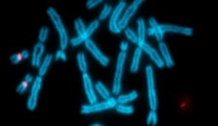
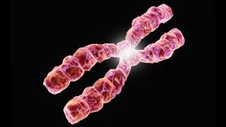
Úvod do genetiky
Mgr. Ivana Sokolská

Slide 4

Genetika
Čo je to ????
dedičnosti
premenlivosti

Slide 5
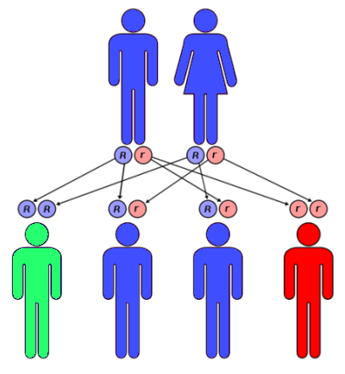
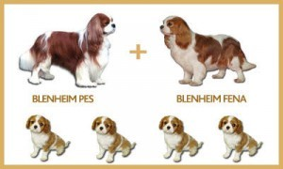
Dedičnosť:

Slide 6
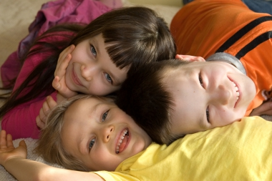
Premenlivosť:
Tvarová a funkčná rozmanitosť!!!
genetická
negenetická

Slide 7
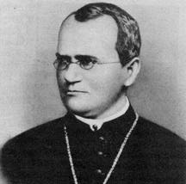
Zakladateľ genetiky

Slide 8
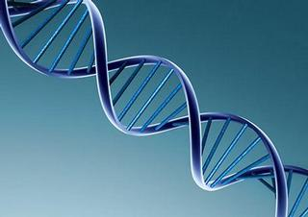
DNA
Nositeľka genetickej informácie

Slide 9
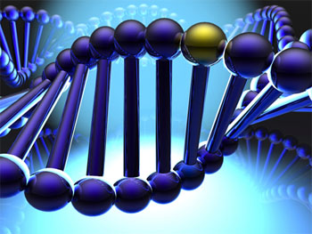
Gén
Základ. jednotka dedičnosti
genotyp
genóm

Slide 10
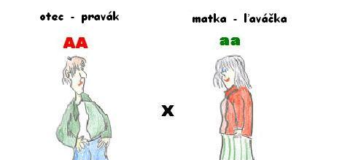
Alela
Eukaryot. organizmy – gén = 1 alelový pár

Slide 11
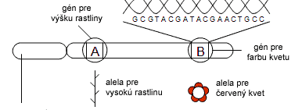
Lokus

Slide 12
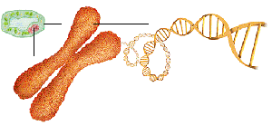
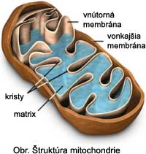
Chromozóm
Jadro bunky
Jadrová dedičnosť
Mimojadrová dedičnosť

Slide 13
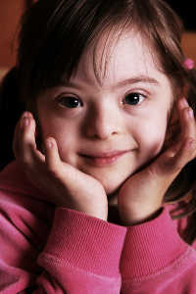
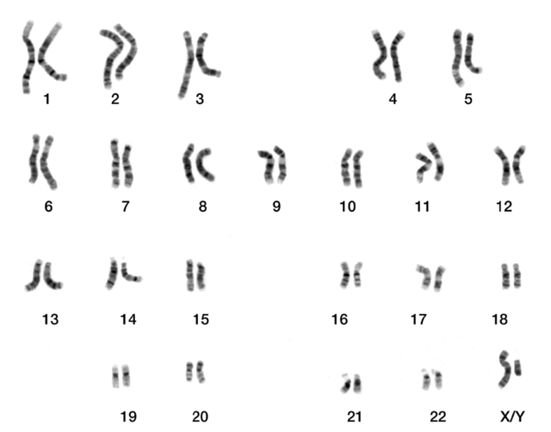
Chromozómy – v pároch !!!!

Slide 14
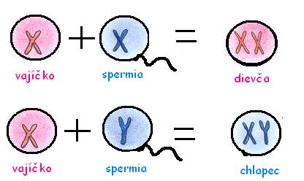
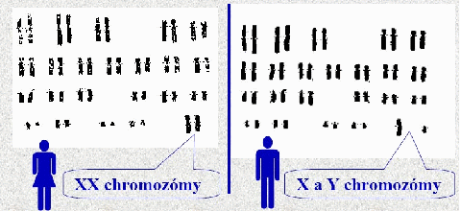
Delenie chromozómov
1. pohlavné
2. Telové = somatické

Slide 15
V uvedenom texte sa vyskytujú chyby, nájdi ich a oprav.
1.Genetika je veda zaoberajúca sa dedičnosťou. 2.Jej zakladateľom bol Ján Gregor Mendel. 3.V genetike zohráva doležitú úlohu DNA, typ bielkoviny, ktorý nesie genetické informácie.
4.Na DNA sa nachádzajú gény, ktoré kódujú určité znaky a vlastnosti.
5.DNA sa nachádza v každej bunke, rozdiel je v jej lokalizácií v rámci bunky. 6.Platí, že v eukaryotickej bunke sa DNA nachádza voľne v cytoplazme.
7.Konkrétne miesto v DNA, na ktorom sa vyskytuje gén sa nazýva alela.
8.Chromozómy poznáme telové a pohlavné.
9.V pohlavných bunkách sa vyskytujú gény v pároch.

Slide 16
Vytvor správne dvojice:
a.) alela 1.je nositeľka genetickej informácie
b.) lokus 2. je tvarová a funkčná rozmanitosť
c.) chromozóm 3.konkrétne miesto na DNA, na ktorom sa nachádza gén
d.) DNA 4.je zošpiralizovaná DNA
e.) premenlivosť 5. je konkrétna forma génu

Slide 17
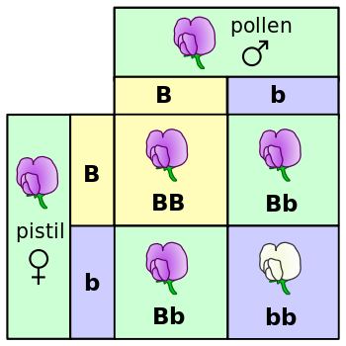
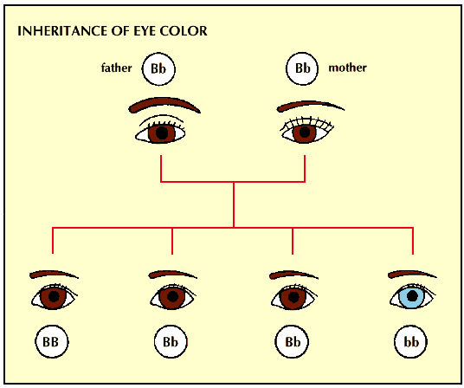
Genotyp a Fenotyp

Slide 18
ĎAKUJEM
ZA POZORNOSŤ

